Slide 1

Microsoft Azureとは
栗原 尚弘

Slide 2

自己紹介
写真など
栗原 尚弘
愛知工業大学 情報科学科 学部3年
Twitter @soiya1919
C, C++, C#, Java(Android)

Slide 3
概要

Slide 4
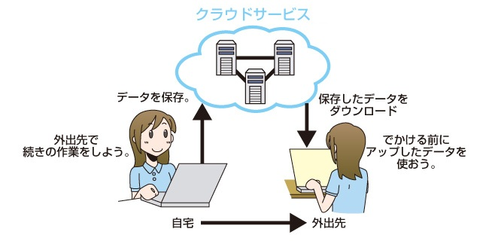
Microsoft Azureとは
クラウドサービス
出典： 総務省『国民のための情報セキュリティサイト』
http://www.soumu.go.jp/main_sosiki/joho_tsusin/security/basic/service/13.html

Slide 5
Microsoft Azureとは
Microsoftのサービス
“りんな”を支えているサービスだったりするよ
大きく分けて３種類

Slide 6
Microsoft Azureとは
Microsoftのサービス
“りんな“を支えているサービスだったりするよ
大きく分けて３種類

Slide 7

世界各地に存在する地域
12ヶ国，32箇所に存在
Notes:
リージョン
日本、中国、アメリカ、カナダ、ブラジル、ヨーロッパ、オーストラリアとかがあります

Slide 8
Microsoft Azureとは
Microsoftのサービス
“りんな“を支えているサービスだったりするよ
大きく分けて３種類

Slide 9
Microsoft Azureとは
Microsoftのサービス
“りんな“を支えているサービスだったりするよ
大きく分けて３種類

Slide 10
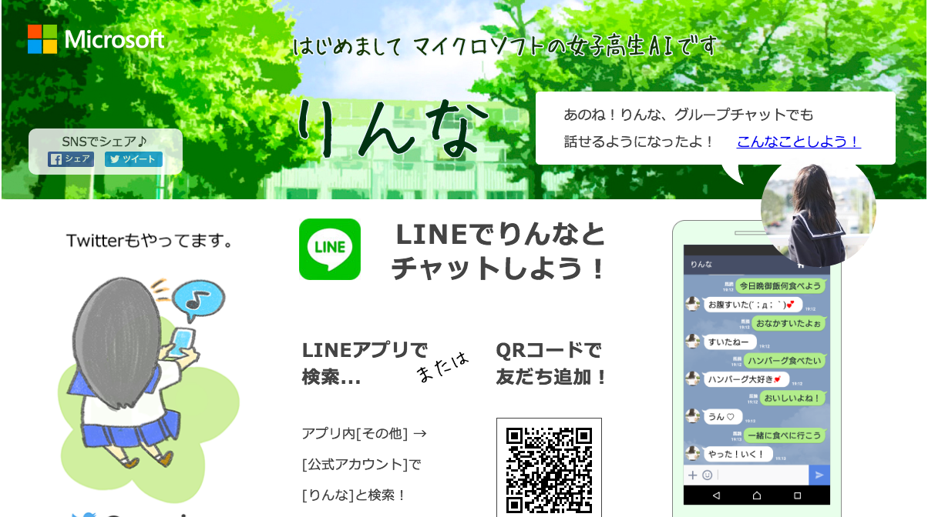
Microsoft Azureとは

Slide 11
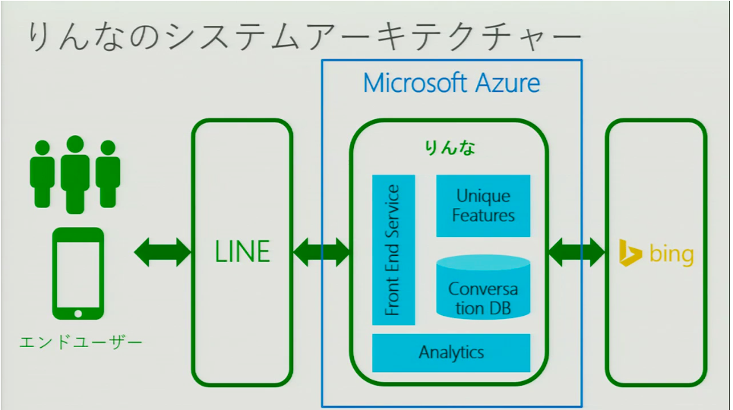
Microsoft Azureとは
引用 https://channel9.msdn.com/Events/FEST/2015/BIC-231
Notes:
Analytics(アナリティクス)→アクセス解析
フロントエンド
Conversation DB→会話用DB?
それらからBing APIブッコンでるかんじかな

Slide 12
Microsoft Azureとは
Microsoftのサービス
“りんな“を支えているサービスだったりするよ
大きく分けて３種類

Slide 13
Microsoft Azureとは
Microsoftのサービス
“りんな“を支えているサービスだったりするよ
大きく分けて３種類

Slide 14
IaaS PaaS SaaS
Application
Middle Ware
OS
Hard Ware
Network
SaaS
PaaS
IaaS
参考 Cloud Ace : https://www.cloud-ace.jp/report/detail01/
Notes:
ミドルウェア→データベース(MySQL等)、アパッチ、tomcatなどが最初から利用できるようになっている

Slide 15
IaaS PaaS SaaS
Application
Middle Ware
OS
Hard Ware
Network
SaaS
PaaS
IaaS
参考 Cloud Ace : https://www.cloud-ace.jp/report/detail01/
Notes:
次、Iaasについての説明

Slide 16





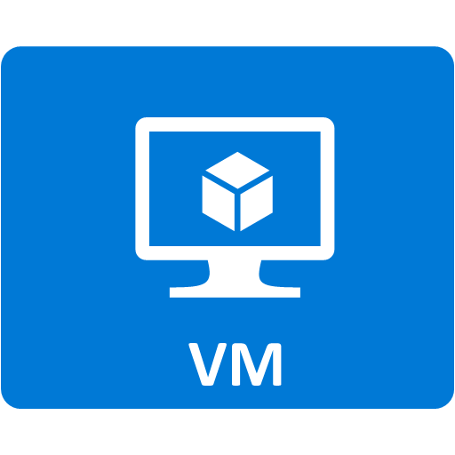
Virtual Machine - 説明
何ができるの？
パソコンをオンライン上で借りることができる
豊富なOSイメージが使用可能
VHDファイルをアップロードし利用することも可能
などなど…

Slide 17
Virtual Machine - 種類
種類(インスタンス)
A | D | Dv2 | DS | DSv2 | G | GS
メモリ重視、SSD重視、CPU重視などそれぞれ違いのある
７種類のインスタンス
Notes:
インスタンス→実体という意味

Slide 18
Virtual Machine - 種類
種類(インスタンス)
A | D | Dv2 | DS | DSv2 | G | GS
Azure 仮想マシン サイズ [検索]
https://azure.microsoft.com/ja-jp/documentation/articles/virtual-machines-windows-sizes/
Notes:
Aのみベーシックとスタンダード２つあること
雰囲気としてはテスト用と本番用。テスト用はそれなりに機能が省かれている。そのため値段が安い。
その他はすべてスタンダードプランになる。
感覚としてはAが基本的なプランディスクはHDDでコアが１コアでメモリが１ギガ無かったりするプランから８コアまであってメモリが５６ギガあったりするプランまである。
逆にGSは和牛インスタンス友いわれ、料金がすさまじい。その代わりメモリ４４８GB積んでると言っても嘘にならない。決してSSDの容量ではなく、RAMの容量。

Slide 19
Virtual Machine - 価格
料金
インスタンスごとの料金×◯時間
データ送信料
Notes:
インスタンス→実体という意味

Slide 20
IaaS PaaS SaaS
Application
Middle Ware
OS
Hard Ware
Network
SaaS
PaaS
IaaS
参考 Cloud Ace : https://www.cloud-ace.jp/report/detail01/

Slide 21
IaaS PaaS SaaS
Application
Middle Ware
OS
Hard Ware
Network
SaaS
PaaS
IaaS
参考 Cloud Ace : https://www.cloud-ace.jp/report/detail01/

Slide 22

Web Apps - 説明
何ができるの？
Webアプリを作成することが可能

Slide 23
Web Apps - バックエンド
Windows Server
Linux (preview)
Notes:
リナックスはまだGA(一般提供)されてないよって意味での(preview)

Slide 24





Web Apps - 動作可能な言語
Windows Server
Linux
Notes:
Linusx版が生まれた理由は多分Windows SeverがまともにRuby使えないという問題があり(ソース不明．道上がとてもめんどくさいと行ってた) そのうちLinux版でRuby対応させて，Herkuあたりのユーザーをかっさらいたいのではないかと思う

Slide 25

Mobile Apps - 説明
何ができるの？
データアクセス，オフライン同期，プッシュ通知
IOS, Android, Xamarinでも移植使用可能
Notes:
Mobile Apps SDKを利用することでネイティブでもマルチプラットフォームでもMobile Appsを 利用した上記の機能が扱えます．

Slide 26



App Service
Web App
Mobile Apps
App Service
API Apps
Logic Apps

Slide 27
IaaS PaaS SaaS
Application
Middle Ware
OS
Hard Ware
Network
SaaS
PaaS
IaaS
参考 Cloud Ace : https://www.cloud-ace.jp/report/detail01/
Notes:
ミドルウェア→データベース(MySQL等)、アパッチ、tomcatなどが最初から利用できるようになっている

Slide 28
IaaS PaaS SaaS
Application
Middle Ware
OS
Hard Ware
Network
SaaS
PaaS
IaaS
参考 Cloud Ace : https://www.cloud-ace.jp/report/detail01/

Slide 29

Azure Machine Learning - 説明
何ができるの？
機械学習ができます
Notes:
インスタンス→実体という意味

Slide 30
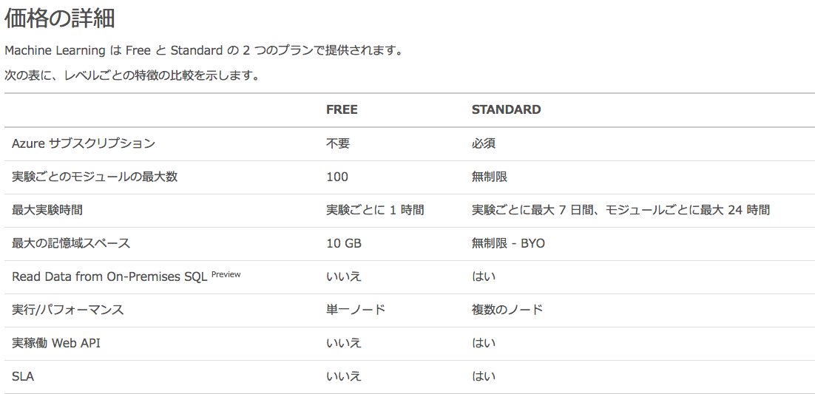
Azure Machine Learning - 価格

Slide 31
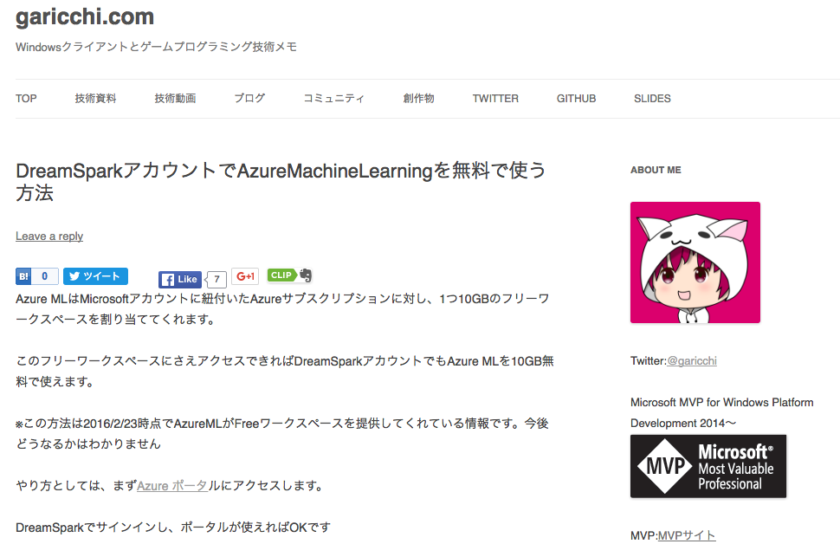
Azure Machine Learning - 学び
Azure Machine Learningを無料で使う方法
http://garicchi.com/?p=19344

Slide 32

Azure Functions - 説明
なにこれ？
巷で話題のサーバーレスアーキテクチャです
なにができるの？
小規模なコード ("関数") をクラウドで手軽に実行できる
Notes:
インスタンス→実体という意味

Slide 33
Azure Functions - 説明
使える言語
C#, F#, Node.js, Python, PHP, Batch, Bash
どんなことに使えるの？
定期実行
Webhook/HTTP要求された際に実行
Azureサービスのイベントで実行

Slide 34
他社製品と比べて
Amazon Web Services
クレジットカード情報が必須
学生会員で35or100$/月(非加盟校,加盟校)支援
Microsoft Azure
DreamSpark経由ならクレジットカード必要無し
0円/月支援
Notes:
もともと0円で動かせれる部分がありそこを動かすためのアカウント作成という感じですね

Slide 35
他社製品と比べて
Amazon Web Services
クレジットカード情報が必須
学生会員で35or100$/月(非加盟校,加盟校)支援
Microsoft Azure
DreamSpark経由ならクレジットカード必要無し
0円/月支援
Notes:
もともと0円で動かせれる部分がありそこを動かすためのアカウント作成という感じですね
クレカ登録しないから請求とか来ないところが強み

Slide 36
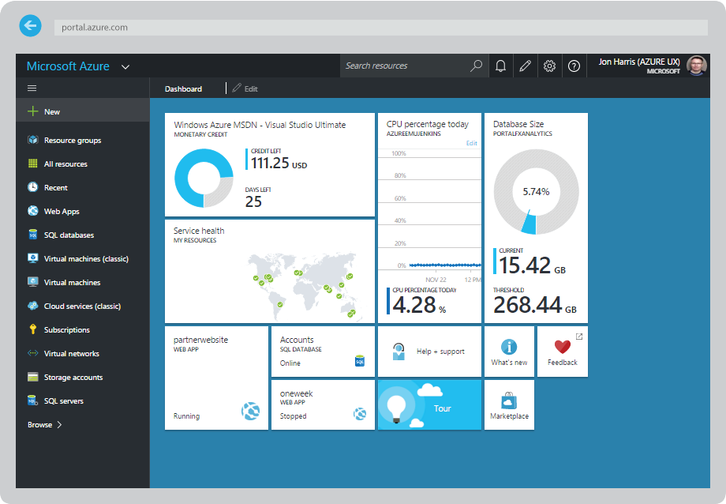
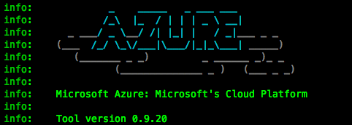
必要な開発環境
管理方法
Azure CLI
Azure Portal
Notes:
Azure cli(コマンドライン)はNode Packaged ModulesでDLできるしサイトにOSX、Windows、Linux用のインストーラーもあります。

Slide 37
必要な開発環境
管理方法
Azure CLI
Azure Portal
Notes:
Azure cli(コマンドライン)はNode Packaged ModulesでDLできるしサイトにOSX、Windows、Linux用のインストーラーもあります。

Slide 38
Azure CLI
インストーラ
Linux，OSX，Windowsの3種類
npm パッケージのインストール
npm install azure-cli -g
Notes:
Azure cli(コマンドライン)はNode Packaged ModulesでDLできるしサイトにOSX、Windows、Linux用のインストーラーもあります。

Slide 39
Azure CLI
メリット
デメリット
・スクリプトでAzureを操作できる
・コマンドを慣れるまでがダルい
・エラーが出た時ググっても 解決に至らないことが多い(体感)
Notes:
Azure cli(コマンドライン)はNode Packaged ModulesでDLできるしサイトにOSX、Windows、Linux用のインストーラーもあります。

Slide 40
必要な開発環境
管理方法
Azure CLI
Azure Portal
Notes:
Azure cli(コマンドライン)はNode Packaged ModulesでDLできるしサイトにOSX、Windows、Linux用のインストーラーもあります。

Slide 41
必要な開発環境
管理方法
Azure CLI
Azure Portal
Notes:
Azure cli(コマンドライン)はNode Packaged ModulesでDLできるしサイトにOSX、Windows、Linux用のインストーラーもあります。

Slide 42
Azure CLI
メリット
デメリット
・Webなので環境設定いらず
・大量にインスタンスを 作ることが苦手
・エラーがCLIに比べると少なく 直感的な操作ができる
Notes:
Azure cli(コマンドライン)はNode Packaged ModulesでDLできるしサイトにOSX、Windows、Linux用のインストーラーもあります。

Slide 43










無料で出来る機能
無料で出来る(2016/12/22)
Web App，Mobile App，API App，Notification Hub，Umbraco CMS
SQL Database，MySQL データベース，Application Insights，Team Project，
Machine Learning

Slide 44
さらに学ぶには

Slide 45
公式サイトの見方 – ドキュメントセンター編
ドキュメントセンター
サンプルコード、使用方法等詳しく解説してある公式サイト
わかりづらい部分も若干ある
量では一番
https://azure.microsoft.com/ja-jp/documentation/

Slide 46
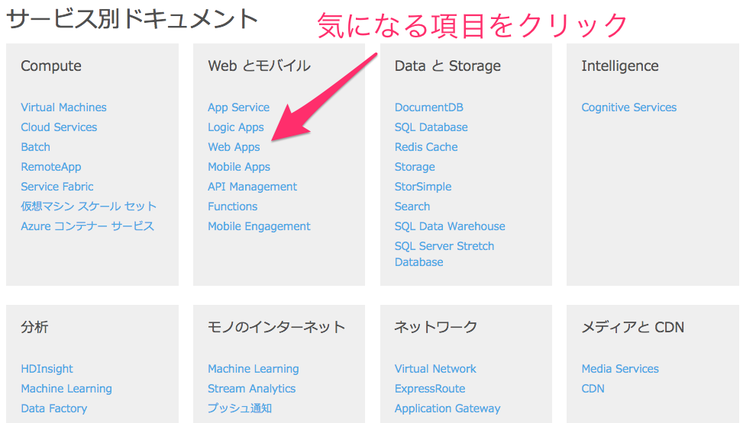
公式サイトの見方 – ドキュメントセンター編

Slide 47
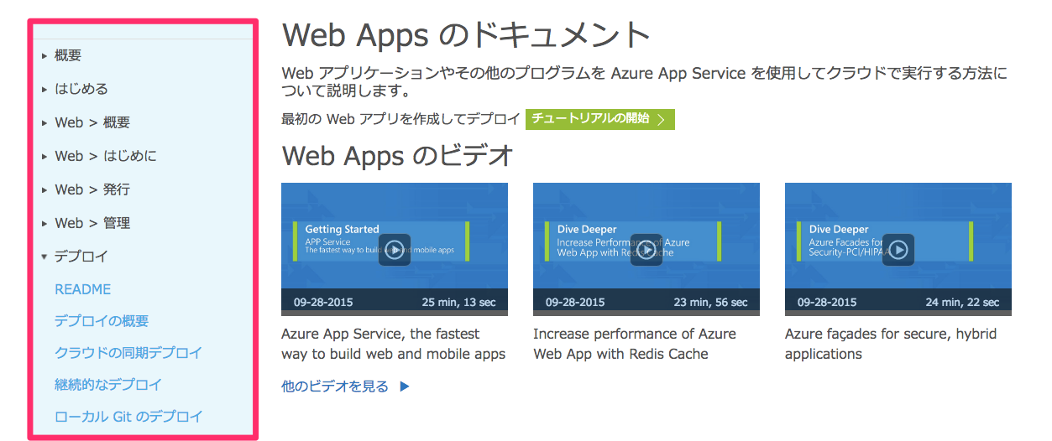
公式サイトの見方 – ドキュメントセンター編

Slide 48
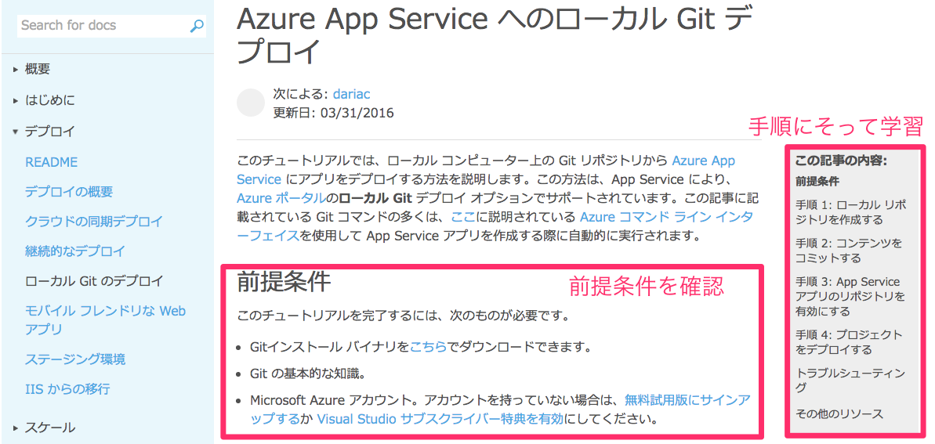
公式サイトの見方 – ドキュメントセンター編

Slide 49
見るべき入門サイト、情報源
プチザッキ
最新情報を日本語で解説
解説記事が丁寧で非常に分かりやすい
https://buchizo.wordpress.com/

Slide 50
ユーザーコミュニティ
JAZUG学生支部
本勉強会のユーザーコミュニティでもある
学生主催でAzureのハンズオンや勉強会を開催している
JAZUG (Japan Azure User Group)
Azureの社会人が中心のゆるふわコミュニティ
MS MVPなどのAzure界で有名な方々が参加している

